Slide 1

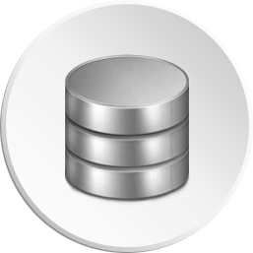
THE DATABASE SYSTEM
数据库系统
1.3课程内容和授课方式
计算机科学与工程学院 索剑

Slide 2
本节目录
1
教材与参考
2
教学过程
目录
3
课程整体安排
4
教学进度表
5
考核方式

Slide 3
教材与参考
《数据库系统概论（第5版）》，王珊、萨师煊编著，“十二五”普通高等教育本科国家级规划教材，于2014年由高等教育出版社出版，978-7-04-040664-1
参考慕课网站：https://www.icourse163.org/course/ruc-488001

Slide 4
教学过程
课程采用项目教学法，同时结合新工科、双创等新时代内容继续深化。
“数据库系统”课程通过理论教学、实验教学和“数据库系统”课程设计（项目实践）三个相互融通的教学环节，完成教学过程。项目在学期之初就确定，理论和实验教学交叉进行，实验教学是课程设计的有机组成部分。

Slide 5
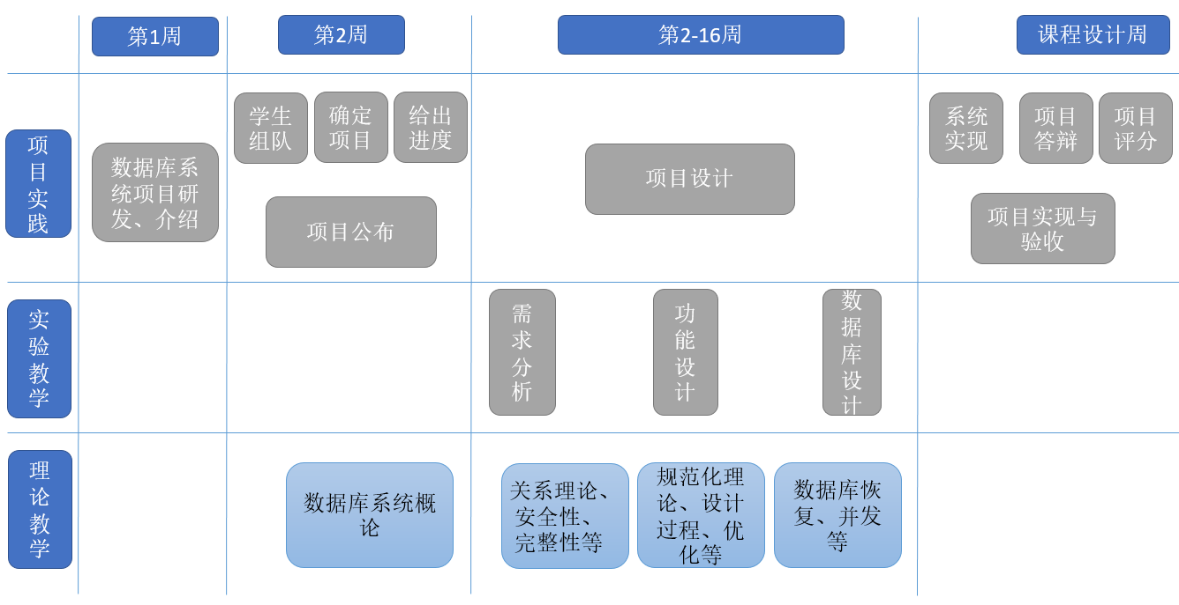
课程整体安排

Slide 6
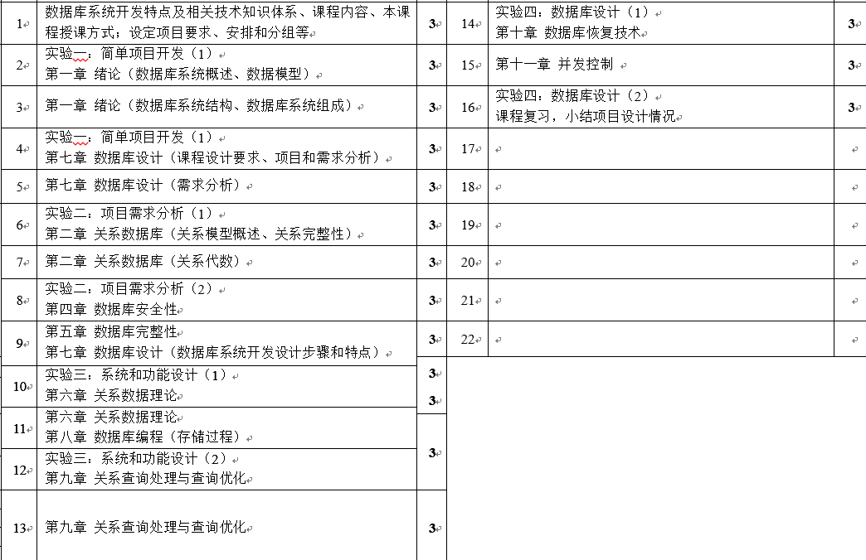
教学进度表

Slide 7
考核方式
“数据库系统”课程为考试课，考核由平时成绩（20%）、实验成绩（20%）和期末成绩（60%）组成；
“数据库系统课程设计”课程由答辩成绩（40%）、设计报告（60%）组成。。

Slide 8
思考
项目开发需要做哪些准备？

